Slide 1
(EDL manuscript) Time-step-free Physics-Based Modeling of Retention Loss in Cryogenic 3-D NAND Flash Revision – MAJOR (May 30), MINOR (June 26) 진명

Slide 2
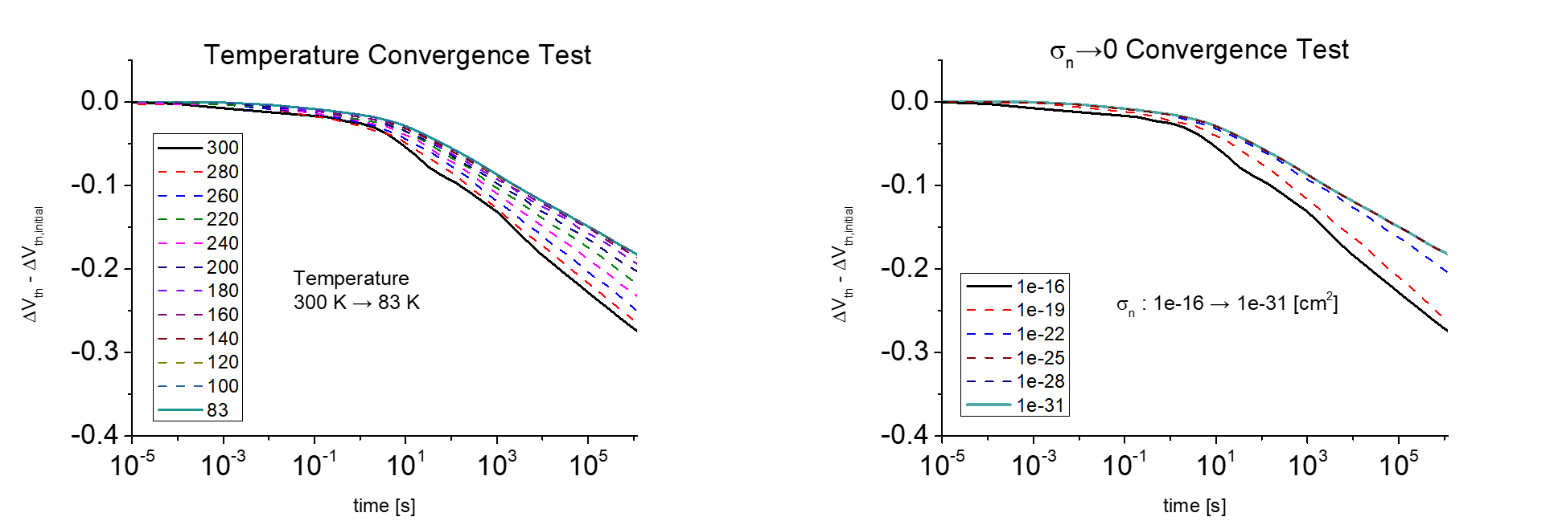
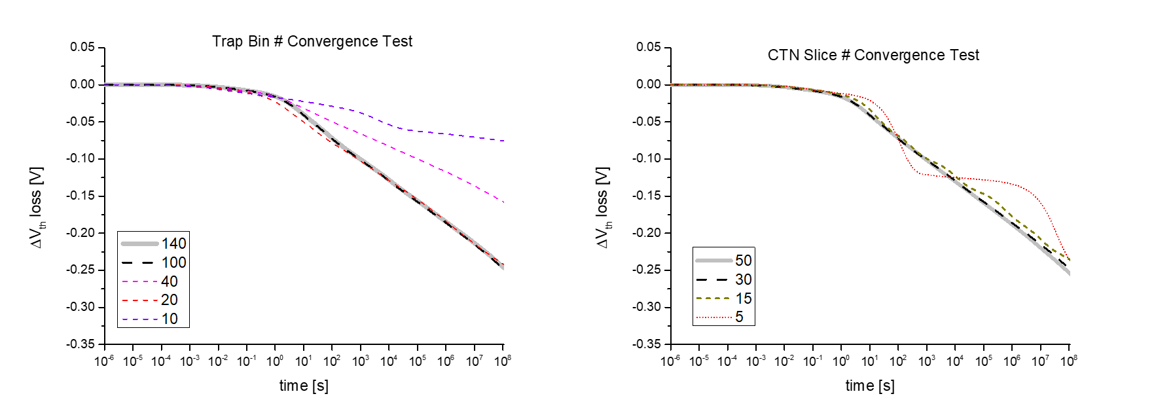
MAJOR Revision
2026년 5월 30일 MAJOR Revision 메일수신
Reviewer 1
Validation 과정에서 capture cross sectio을 줄이는 과정이 왜 cryogenic-emulation simulation인지 convergence test 시행
Trap bin # = 100 과 CTN slice # = 30을 선택한 이유

Slide 3
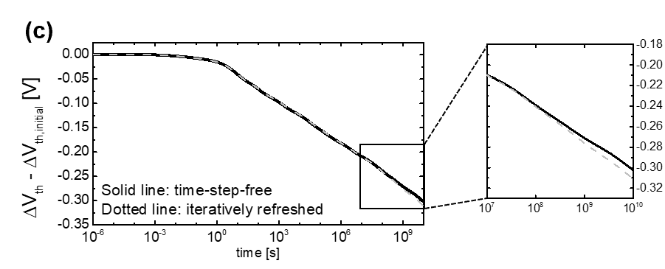
MAJOR Revision
Iterative test 진행하여 time-step-free의 효과 추가 검증 진행
>> Fig. 3(c) 추가하여 원고 수정
Iteration 없어도 retention model의 변화는 없음을 검증하는 Fig. 3(c) 추가
Reviewer 2
Retention mechanism에 대한 확실한 구별 요청 (LM 등)
2026년 6월 11일 MAJOR Revision 수정 원고 제출 완료

Slide 4
MINOR Revision
2026년 6월 26일 MINOR Revision 메일수신
전체 수정내용 및 convergence test 의 타당성 인정
본문에 convergence test를 시행하였음을 수치와 함께 명시화 요청
2026년 6월 29일 MINOR Revision 원고 수정 진행 완료
(첨부파일) MAJOR and MINOR revision comment response pdf files

